Slide 1

UT 1: Planificación de interfaces Web y usabilidad
Conocimientos Básicos de Diseño de Interfaces Web.
2º DAW

Slide 2

Mapa de navegación
Imagina que vas a ir de viaje por primera vez a los Pirineos. Es un lugar precioso, lleno de rutas de montaña para hacer. ¿Qué crees que deberías hacer al llegar? Lo primero que deberías hacer es visitar el centro de información a visitantes. Allí te dirán dónde te encuentras y a dónde puedes ir. A veces, los nombres de los lugares son ya promesa de lo que nos vamos a encontrar.
Cuando un sitio Web es muy grande y complejo, como el sitio del Ministerio de Educación y Ciencia, es conveniente tener un mapa del sitio que ayude a los usuarios a encontrar lo que buscan.
Bienvenido a la Web del Ministerio de Educación y Formación Profesional | Ministerio de Educación y Formación Profesional (educacionyfp.gob.es)

Slide 3
Mapa de navegación
El mapa del sitio proporciona a los visitantes un lugar donde buscar de forma sencilla los contenidos que le interesan si es que no los ha encontrado ya en la página principal.
La obligación de crear un mapa del sitio es directamente proporcional a la complejidad y extensión de nuestro sitio.
Si por el contrario, nuestro sitio consta de una página principal de portada con enlaces a secciones, que a su vez están divididas en subsecciones, sí sería conveniente crear el Mapa del sitio y poner un enlace a él en la portada

Slide 4

Prototipos
El mapa de un sitio Web va a tener una estructura que dependerá de la relación que tengan las páginas del sitio entre sí. Esta relación puede ser de diferentes tipos:
Lineal. Es una estructura muy simple similar a las páginas de un libro. Desde una página concreta se puede ir a la página siguiente o la página anterior. Es especialmente útil si deseamos que el usuario siga un itinerario fijo y guiado sin posibilidad de acceder a otras páginas que pudieran distraerle.

Slide 5
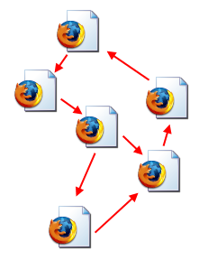
Prototipos
Red. A partir de la página índice o principal se puede navegar a otra u otras sin ningún orden aparente. Es una estructura más libre pero no es aconsejable cuando el número de páginas es elevado porque desorienta al usuario al no saber dónde está ni disponer de recursos para ir donde desea.

Slide 6
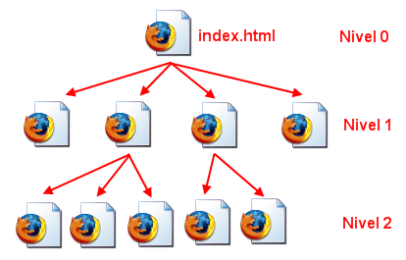
Prototipos
Jerárquica. Estructura en árbol donde existe una página índice o principal desde donde se accede al resto de páginas. Desde estas subpáginas se puede acceder a otras y así sucesivamente creando distintos niveles o jerarquías. Es ideal para sitios web de centros o proyectos. No se aconseja utilizar más de 4 niveles para evitar que el usuario se desoriente durante la navegación. Conviene situar en todas las páginas un menú que permita moverse de una forma fácil y directa por los distintos niveles y páginas de cada nivel.

Slide 7
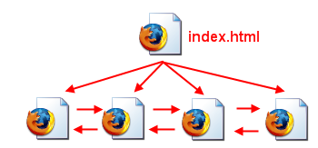
Prototipos
Lineal jerárquica. Es una estructura híbrida que trata de aprovechar las ventajas de las dos estructuras anteriores. Las páginas y subpáginas se organizan de forma jerárquica pero también es posible navegar de forma lineal por las páginas de un mismo nivel. Los contenidos web de este curso utilizan esta estructura.

Slide 8
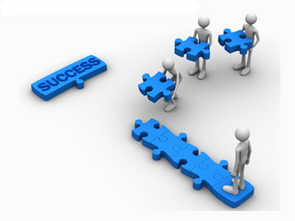
Prototipos
¿Cuál de las siguientes afirmaciones es correcta?
Si un sitio Web está formado por más de veinte páginas ya no puede tener una estructura lineal.
La estructura reticular la podemos emplear en una sitio Web personal donde desde cualquiera de las páginas accedemos al resto de las páginas del sitio.
La estructura jerárquica permite la lectura secuencial de las páginas de la misma sección.
La estructura lineal jerárquica es la más empleada en los sitios Web de menor tamaño y con poco volumen de información.
Respuesta correcta -> 2
Normalmente un sitio Web personal no suele ser muy
complejo y el número de secciones es más limitado
y de pequeño tamaño.

Slide 9

Detección de patrones
Un Patrón de Diseño es una solución a un problema concreto que se puede usar repetidamente en problemas similares haciendo pequeñas variaciones.
Es decir, para problemas de la actualidad se pueden utilizar soluciones existentes que ya se dieron para problemas similares.
Podemos distinguir dos tipos de patrones:
Patrones de Diseño de Software, orientados a la funcionalidad.
Patrones de Diseño de Interacción, orientados a la usabilidad.

Slide 10

Detección de patrones
La finalidad de las personas que diseñan de interfaces Web debe ser la de desarrollar unos diseños centrados en la usabilidad, la eficiencia, la eficacia y la satisfacción del usuario. Para lograrlo, puede apoyarse en los principios de la Gestalt como principios de organización de elementos dentro de la interfaz y aplicarlos en la creación de los patrones de Diseño.
Principios de la Gestalt:
Principio de proximidad.
Principio de semejanza.
Principio de simetría.
Principio de continuidad.
Principio de cierre.
Principio de área o tamaño relativo.
Principio de figura o fondo.

Slide 11
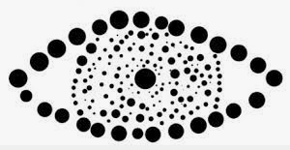
Detección de patrones
Principio de proximidad:
Nuestra mente tiende a agrupar los elementos en función de la distancia que hay entre ellos.

Slide 12

Detección de patrones
Principio de semejanza:
Nuestra mente tiende a agrupar aquellos elementos que son similares en su aspecto visual: forma, color, tamaño, etcétera

Slide 13
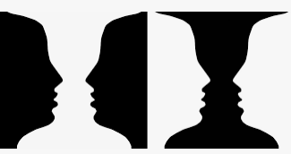
Detección de patrones
Principio de simetría:
Nuestra mente tiende a percibir como un único elemento aquellos que están dispuestos simétricamente.

Slide 14
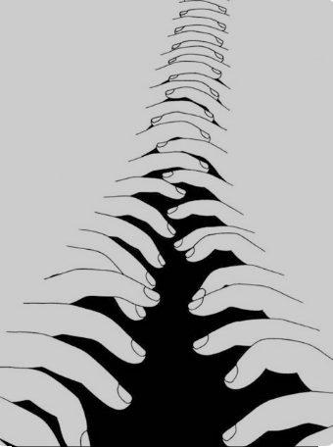
Detección de patrones
Principio de continuidad:
Nuestra mente tiende a percibir los
elementos continuos aunque estén
interrumpidos entre sí.

Slide 15
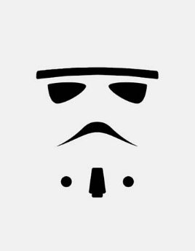
Detección de patrones
Principio de cierre:
Nuestra mente tiende a percibir figuras completas o cerradas a partir de contornos, incluso aunque éstos estén incompletos.

Slide 16
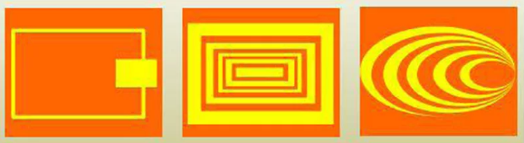
Detección de patrones
Principio de área o tamaño relativo:
Nuestra mente tiende a percibir como objeto el más pequeño de dos objetos que se superponen, percibiendo el objeto de mayor tamaño como fondo.

Slide 17

Detección de patrones
Principio de figura y fondo:
Nuestra mente tiende a percibir ciertos elementos como figuras, con forma y borde, destacándolos del resto de los objetos que los envuelven (fondo).

Slide 18
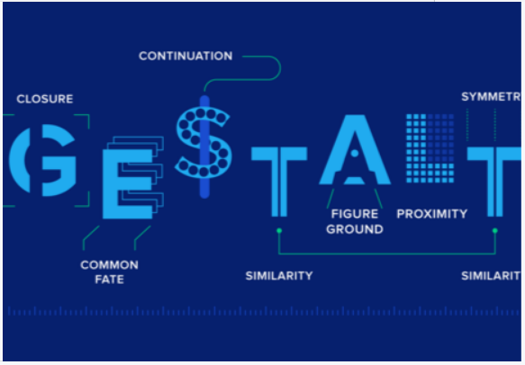
Detección de patrones

